Slide 1




01
Experiência do Usuário (UX)

Slide 2


02
Introdução a Experiencia do Usuário (UX) :
DEFINIÇÃO: A EXPERIÊNCIA DO USUÁRIO (UX) REFERE-SE AO PROCESSO DE DESIGN DE PRODUTOS DIGITAIS FOCADOS EM PROPORCIONAR INTERAÇÕES QUE SEJAM FÁCEIS, INTUITIVAS E AGRADÁVEIS. O OBJETIVO É GARANTIR QUE AS INTERAÇÕES COM O PRODUTO SEJAM NATURAIS, SEM FRUSTRAÇÕES.
OBJETIVO: FACILITAR A NAVEGAÇÃO E O USO EFICIENTE DE APLICATIVOS E PLATAFORMAS, PROMOVENDO A SATISFAÇÃO E O ENGAJAMENTO CONTÍNUO DOS USUÁRIOS. UM DESIGN INTUITIVO EVITA A NECESSIDADE DE LONGOS MANUAIS DE INSTRUÇÃO OU TENTATIVAS DE APRENDIZADO POR TENTATIVA E ERRO.
IMPORTÂNCIA: UX ESTÁ DIRETAMENTE LIGADO À RETENÇÃO DE USUÁRIOS E À ACESSIBILIDADE. SE UM APLICATIVO NÃO FOR INTUITIVO, OS USUÁRIOS PODEM ABANDONÁ-LO, RESULTANDO EM PERDA DE RECEITA OU IMPACTO NEGATIVO NA IMAGEM DA MARCA. SEGUNDO DON NORMAN, A INTUIÇÃO DO DESIGN ESTÁ EM SUA CAPACIDADE DE SER "INVISÍVEL", OU SEJA, TÃO SIMPLES QUE OS USUÁRIOS NEM PERCEBEM O DESIGN, APENAS O UTILIZAM NATURALMENTE.

Slide 3

03
CLAREZA E INTUIÇÃO:
A experiência positiva de um usuário depende de quão claro e fácil é o uso de uma interface. Um design com boa UX reduz a carga cognitiva, permitindo que os usuários completem tarefas sem esforço. Steve Krug afirma que um design eficaz deve evitar que o usuário tenha que "pensar" sobre como utilizar o sistema.
ACESSIBILIDADE:
Apresentações são ferramentas de comunicação que podem ser usadas como demonstrações, palestras, discursos, relatórios e mais.
Impacto na Experiência de Uso:

Slide 4
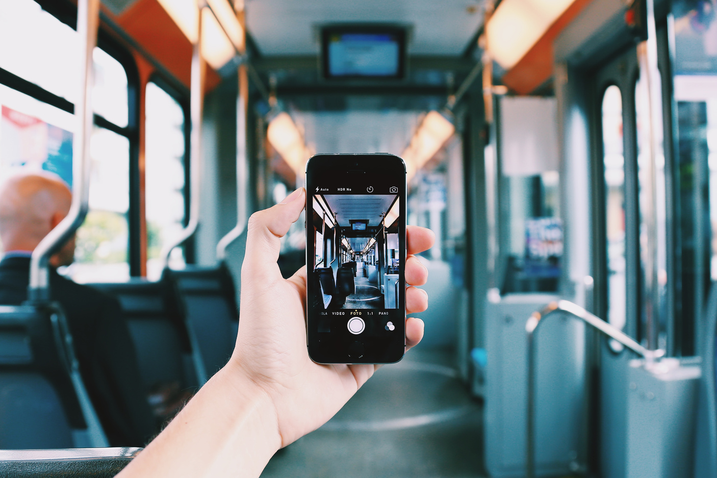

04
TÉCNICAS:
Wireframing e Prototipagem:
Apresentações são ferramentas de comunicação que podem ser usadas como demonstrações, palestras, discursos, relatórios e mais.
PESQUISA E FEEDBACK DO USUÁRIO:
Testes de usabilidade são essenciais para identificar pontos de frustração antes do lançamento de um produto. Coletar feedback durante o desenvolvimento ajuda a ajustar a interface para atender melhor às necessidades do público-alvo.
Como Explorar UX na Prática:

Slide 5

05
ACESSIBILIDADE:
Considere as necessidades de pessoas com deficiência (visual, motora, etc.). Certifique-se de que o design é compatível com tecnologias assistivas, como leitores de tela.
A/B TESTING:
Testar duas versões diferentes de uma interface para ver qual é mais eficaz e atrativa.

Slide 6
06
USABILIDADE:
criar interfaces que sejam fáceis de aprender, eficientes de usar, e que proporcionem uma experiência agradável e produtiva.

Slide 7

07
Exemplos Reais :
SIMPLICIDADE:
A Shopee tem menus organizados, com filtros claros, e a busca é sempre acessível. A navegação é facilitada e direta, proporcionando uma jornada de compra sem complicações.
ACESSIBILIDADE:
A interface é adaptável para diferentes dispositivos e tamanhos de tela, oferecendo uma experiência de compra consistente em celulares, tablets ou desktops. Isso aumenta o conforto do usuário, independentemente do dispositivo.

Slide 8

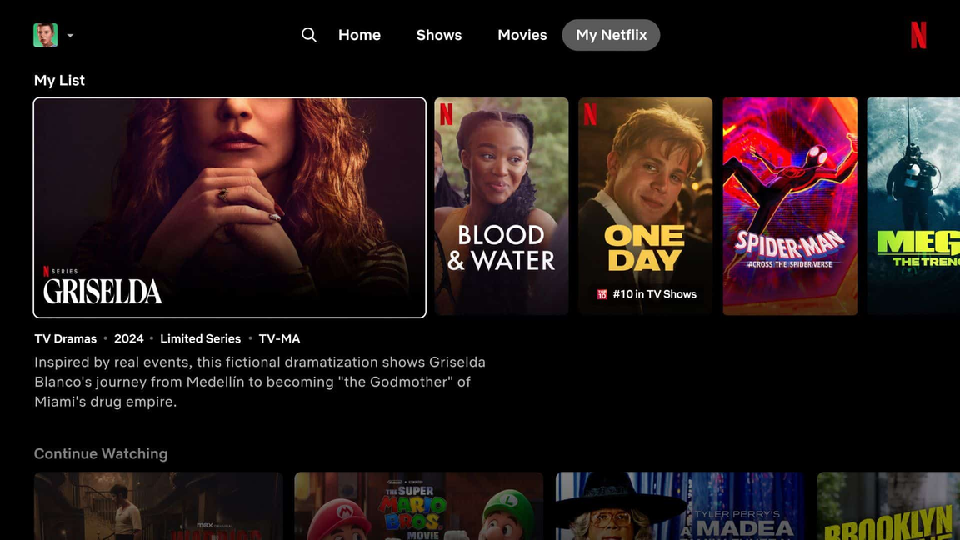
09
PERSONALIZAÇÃO E SIMPLICIDADE:
O design da Netflix é centrado em recomendações personalizadas e uma interface limpa, sem sobrecarga de informações. O usuário pode navegar por categorias de forma fluida e encontrar conteúdo rapidamente

Slide 9
10
Concluímos :
UMA EXPERIÊNCIA DE USUÁRIO BEM PLANEJADA GARANTE QUE OS PRODUTOS DIGITAIS SEJAM SIMPLES DE USAR, EFICIENTES E ACESSÍVEIS A TODOS. AO IMPLEMENTAR BOAS PRÁTICAS DE UX, EMPRESAS PODEM AUMENTAR A SATISFAÇÃO DO CLIENTE, MELHORAR O ENGAJAMENTO E REDUZIR A TAXA DE ABANDONO. EM RESUMO, UX É UMA COMBINAÇÃO DE DESIGN INTUITIVO, PESQUISA FOCADA NO USUÁRIO E PROTOTIPAGEM CONSTANTE PARA OTIMIZAR A EXPERIÊNCIA FINAL.

Slide 10

10
Autor
PHABLO RUAN

